Slide 1


ALGORITMA PEMGROGRAMAN 1C
PERTEMUAN KE 7 – TATA BAHASA PEMROGRAMAN (LANJ.)
PROGRAM STUDI INFORMATIKA
UNIVERSITAS GUNADARMA

Slide 2
R
P
S
01
Parsing
02
Top Down dan Bottom Up

Slide 3
01
PARSING

Slide 4

DEFINISI PARSING
Parsing
Parsing Data
Kegiatan memecah kata atau kalimat sehingga terbentuk komponen yang terpisah
proses pengambilan data dalam satu format kemudian mengubahnya ke format yang lain.
Input the text content you want according to the content you need, and input the text and other information.Input the text content you want according to the content you need, and input the text and other information.
Input the text content you want according to the content you need, and input the text and other information.Input the text content you want according to the content you need, and input the text and other information.

Slide 5
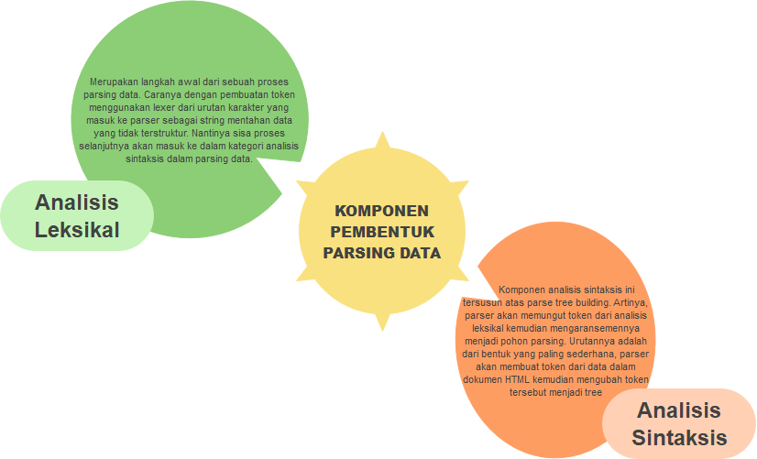
KOMPONEN PARSING
Input the text content you want according to the content you need, and input the text and other information.Input the text content you want according to the content you need, and input the text and other information.
Input the text content you want according to the content you need, and input the text and other information.Input the text content you want according to the content you need, and input the text and other information.

Slide 6
TUJUAN PARSING
Tujuan utama dari parsing data (parser) adalah sebagai upaya untuk menentukan apakah input data dapat berasal dari simbol awal tata bahasa?
Apabila iya, lantas dengan apakan data input tersebut dapat diturunkan? Pada dasarnya hal tersebut bisa dicapai dengan menggunakan dua cara, yaitu:
Parsing Top_Down
Parsing Bottom_Up
Derivasi paling kiri dari aliran input menggunakan ekspansi top-down dari aturan di tata bahasa formal. Pengonsumsian token dilakukan dari kiri ke kanan.
penulisan ulang input menjadi seperti ke simbol awal. Contoh parser yang termasuk dalam kategori ini adalah parser LR.
01
02

Slide 7

PENYEBAB PARSING DATA ERROR
1
2
3
Izin yang tidak mumpuni dan tidak memadai untuk mengakses data file
Terdapat masalah dengan penyimpanan, seperti ruang disk tidak mencukupi
File tidak mengandung data yang akan diuraikan

Slide 8
02
TOP DOWN & BOTTOM UP

Slide 9
METODA PARSING
Terdapat 2 metoda parsing :
01
02
Parsing top-down
Parsing bottom-up
Dimulai dari symbol S sampai kalimat x. Top-Down parsing dapat dilihat sebagai suatu permasalahan terhadap sebuah rancangan parse
tree dalam preorder (depth-first). Secara ekivalensi, top-down parsing dapat dilihat sebagai proses
pencarian penurunan terkiri untuk inputan string.
Dimulai dari kalimat x sampai symbol awal S. Parse bottom-up dimulai pada daun paling bawah dan dilanjutkan dengan menuju daun paling
atas (root).

Slide 10
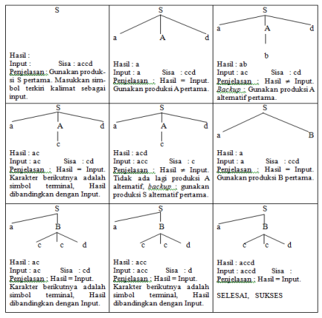
Contoh:
Diberikan grammar G = {S → aAd|aB, A → b|c, B → ccd|ddc}. Gunakan metoda Brute Force untuk melakukan analisis sintaks terhadap kalimat x = accd.
Parsing Top-down
Ada 2 kelas metoda parsing top-down, yaitu kelas metoda dengan backup dan kelas metoda tanpa backup. Contoh metoda kelas dengan backup adalah metoda Brute-Force, sedangkan contoh metoda kelas tanpa backup adalah metoda recursive descent.
Metoda Brute-Force
Kelas metoda parsing yang menggunakan produksi alternatif, jika ada, ketika hasil penggunaan sebuah produksi tidak sesuai dengan simbol input. Penggunaan produksi sesuai dengan nomor urut produksi. Metoda Brute-Force tidak dapat menggunakan grammar rekursi kiri, yaitu grammar yang
mengandung produksi rekursi kiri (left recursion) : A → A∝. Produksi rekursi kiri akan menyebabkan parsing mengalami looping tak hingga.

Slide 11
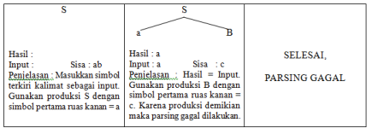
Parsing Top-down (lanj.)
Contoh:
Diketahui grammar G = {S → aBA, A → a, B → bd}. Gunakan metoda recursive descent untuk melakukan analisis sintaks terhadap kalimat x = ac.
Metoda Recursive-Descent
Kelas metoda tanpa backup, termasuk metoda recursive descent, adalah kelas metoda
parsing yang tidak menggunakan produksi alternatif ketika hasil akibat penggunaan
sebuah produksi tidak sesuai dengan simbol input
Ketentuan produksi yang digunakan metoda recursive descent adalah : Jika terdapat dua atau lebih produksi dengan ruas kiri yang sama maka karakter pertama dari semua ruas kanan produksi tersebut tidak boleh sama. Ketentuan ini tidak melarang adanya produksi yang bersifat rekursi kiri.

Slide 12
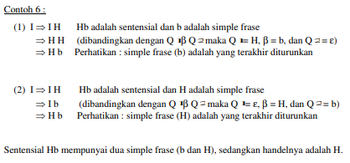
Parsing BOTTOM-UP
Pengertian Dasar
Jika α dan x keduanya diderivasi dari simbol awal grammar tertentu, maka α disebut sentensial jika α ∈ (V T| V N)*, dan x disebut kalimat jika x ∈ (V T)*
Misalkan α = Q1β Q 2 adalah sentensial dan A ∈ V N :
β adalah frase dari sentensial α jika : S ⇒ … ⇒ Q1A Q 2 dan A⇒ … ⇒ β
β adalah simple frase dari sentensial α jika : S ⇒ … ⇒ Q1A Q 2 dan A⇒ β
Simple frase terkiri dinamakan handel
frase, simple frase, dan handel adalah string dengan panjang 0 atau lebih.
Salah satu contoh menarik dari parsing bottom-up adalah parsing pada grammar preseden sederhana (GPS). Sebelum sampai ke parsing tersebut, akan dikemukakan beberapa pengertian dasar serta relasi yang ada pada GPS.

Slide 13
Terima
kasih
Tim Penyusun:
1.
2.
3
PROGRAM STUDI INFORMATIKA
UNIVERSITAS GUNADARMA

